Slide 1
Munkatársaink - a ROBOTOK
Csizmazia Tibor
Enjoy Robotics
Enjoy Budapest Cafe
Corvin-negyed, Práter u. 6-8.
Notes:
Üdvözlöm Önöket!
Csizmazia Tibor vagyok az Enjoy Robotics-ből.
Az előadásom címe Munkatársaink a robotok.
Igen, valóban jelen időben mondom ezt, mert a Enjoy Budapest Cafe nevű robot kávézónkban jelen pillanatban is robot munkatársakkal dolgozunk együtt.

Slide 2
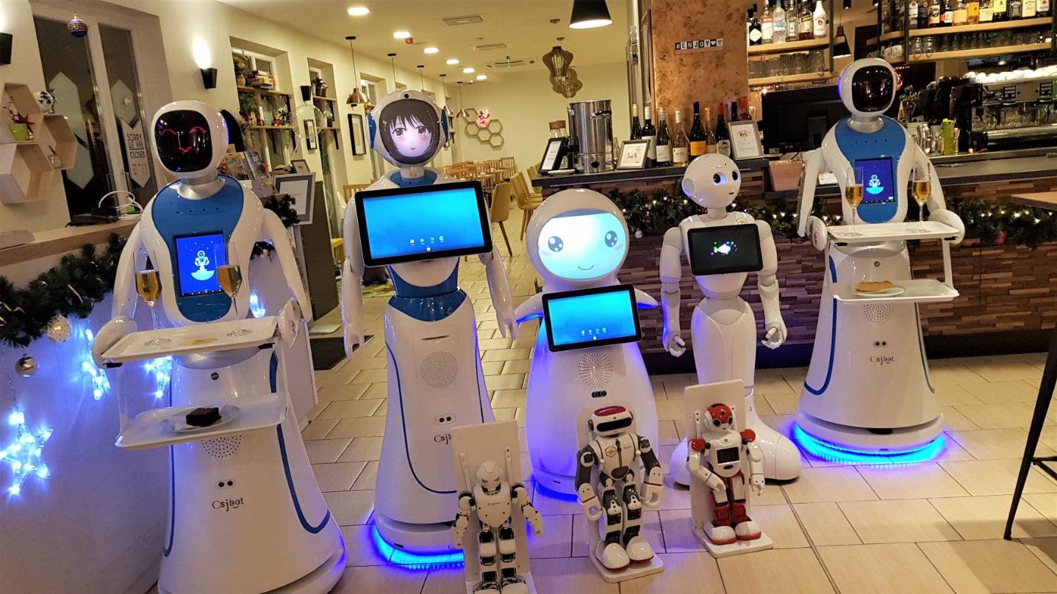
Enjoy Budapest Cafe Corvin-negyed Práter u. 6-8. - valóságos - nyilvános - megérinthető robotok
Enjoy Robotics
Notes:
Egészen más Youtube videón látni robotokat, mint a valóságban, munka közben.
Ez itt a jelen, amit bárki megtapasztalhat. Nem egy kiállítás, ahol távolról nézegetjük a csodákat, hanem itt a robot kihozza a gulyás levesünket, játszik velünk és beszól, ha az útjukba állunk. Itt el lehet gondolkodni, milyen lesz a jövő.

Slide 3
"Semmilyen okot nem tudok felhozni amellett, hogy miért akarna bárki egy számítógépet az otthonába."
1977
Ken Olsen, Digital Equipment Corporation (DEC)
Notes:
1977-ben, az akkori világ 2. legnagyobb számítógépgyártójának elnöke azt mondta:
"Semmilyen okot nem tudok felhozni amellett, hogy miért akarna bárki egy számítógépet az otthonába." t az otthonába."
40 év elteltével ma már mindenkinek a zsebében van egy szuperszámítógép.

Slide 4
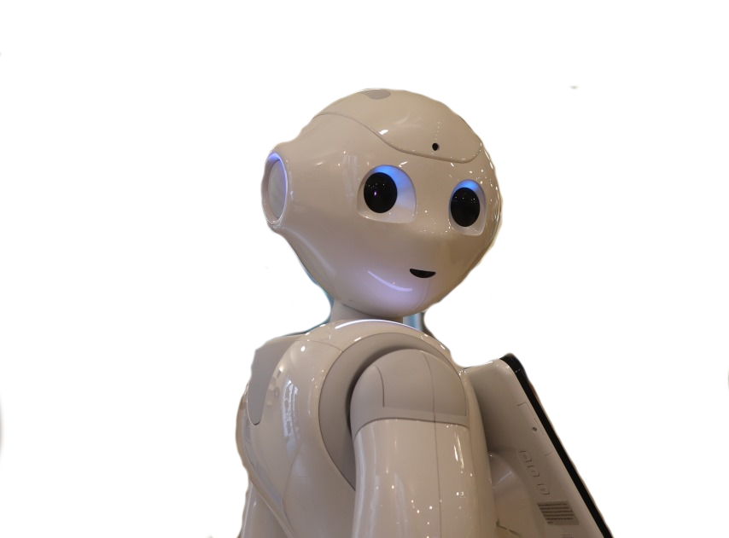
Miért akarna bárki egy robotot?
Keressük együtt a választ!
Enjoy Robotics
Notes:
Most az aktuális kérdés, hogy miért akarna bárki egy robotot.
Az előadásom célja, hogy bemutassam, miért vannak nálunk a kávézóban robotok, és önöket arra ösztönözzem, képzeljék el saját munkájukat robot munkatársakkal.

Slide 5
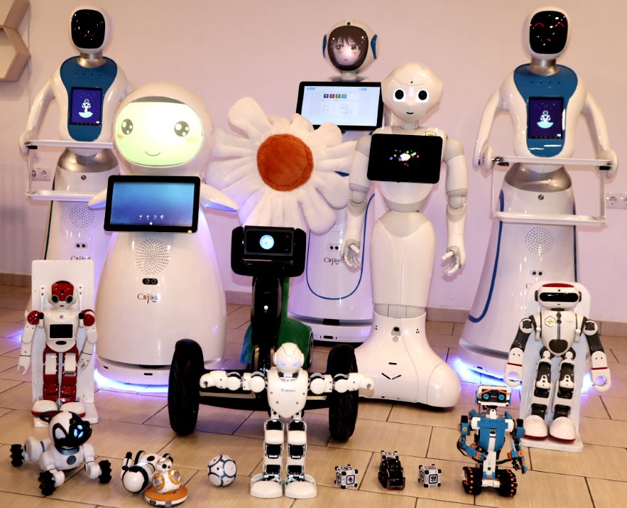
IPAR 4.0 - érzékelés - kommunikáció - big data - MI
Enjoy Robotics
Notes:
Sokan beszélnek az ipar 4.0 forradalmáról.
Mi is az új ipari forradalom lényege?
A gépek elkezdték érzékelni a környezetüket és reagálnak, kommunikálnak vele. Óriási adatbázisok jönnek létre, melyek új kutatási területeket nyitnak meg. A marketingesek már mesterséges intelligenciát emlegetnek.

Slide 6
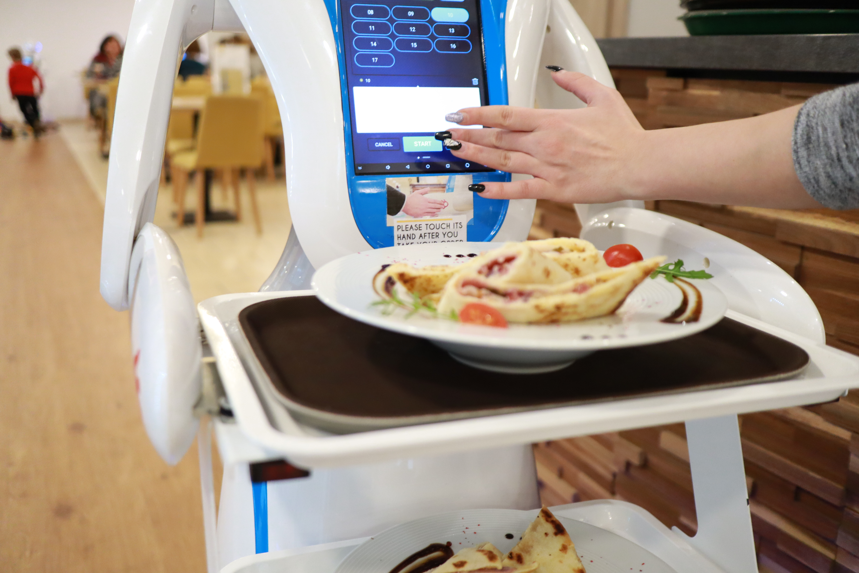
IPAR 4.0 - képfeldolgozás - chat bot - autonóm mozgás - cobotok - ….
Enjoy Robotics
Notes:
Az ipari forradalom alkalmazási lehetőségeit hosszasan lehetne sorolni. Ezek mindegyike óriási változásokat eredményez és teljesen át fogják rendezni a munkaerő piacot.
Egyes szakmák meg fognak megszűnni, ellenben más területeken hatalmas igény lesz új szakemberekre.

Slide 7
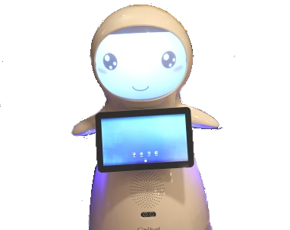
SZOLGÁLTATÁSI ROBOTOK - jéghegy csúcsa - humanoid (szerű) - autonóm mozgás - kommunikáció
Enjoy Robotics
Notes:
A szolgáltatási robotok a változásban csak a jéghegy csúcsát jelentik. Bár a munkaerő piacra minimális hatással lesznek, mégis a változás jelképei lesznek.
Az emberek velük fognak találkozni, nap mint nap látni fogják őket.
A szolgáltatási robotok jellemzői hogy ember szerűek, képesek mozogni és kommunikálni.

Slide 8
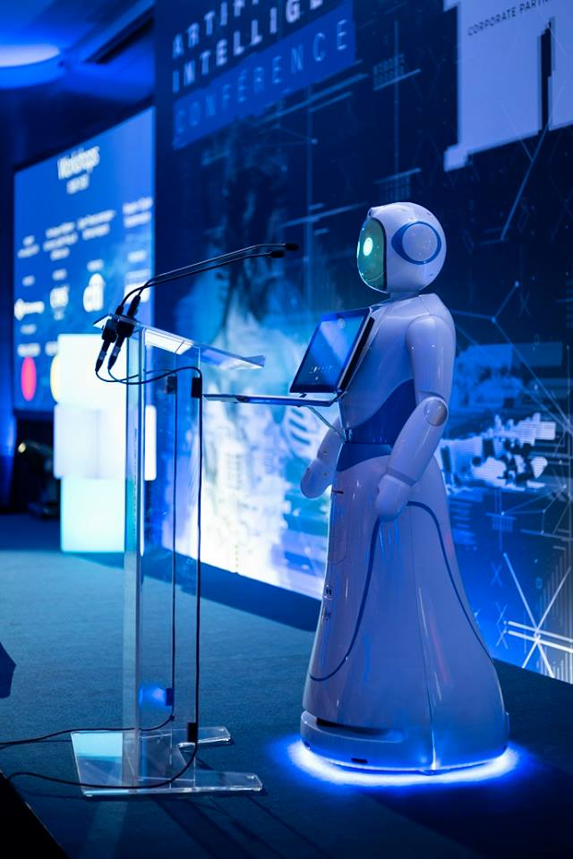
ALKALMAZÁSUK - iroda - ügyfélszolgálat - vendéglátás - gondozás - (otthon)
Enjoy Robotics
Notes:
Hol fogunk találkozni velük, mire fogjuk használni őket?
Irodában postázóként, ügyfélszolgálatosként, vendéglátásban pincérként, recepciósként, hordárként, idős gondozásban, kórházakban.
És valamikor a távoli jövőben az otthonokban.

Slide 9
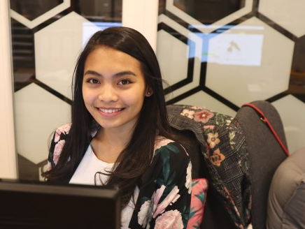
MIÉRT NEM KELL ROBOT? - nem emberi - rugalmasság hiánya - hagyomány
Enjoy Robotics
Notes:
Melyek az ellenérvek, miért nem kellenek robotok?
Az emberek jobban szeretnének emberekkel beszélni.
Az ember képes az egyedi esetekre rugalmasan reagálni,
és egyébként sem szeretjük a változásokat.
Persze, az ember sok mindent szeretne, a kérdés, hogy mit tudunk ebből a rohanó világban teljesíteni.

Slide 10
MIÉRT KELL ROBOT? - érdekes - szabályok betartása - megbízhatóság - nincs hiányzás - költségek megtakarítása
- munkaerőhiány - többnyelvűség - kép és hang - egységes brand - hosszú munkaidő
Enjoy Robotics
Notes:
Nézzük a másik oldalt, miért kellenek robotok?
Érvek tömegét tudom felsorolni.
Az biztos, hogy amire ilyen nagy igény van, erős gazdasági érdek áll mögötte, az mindenképpen meg fog valósulni. Akár tetszik az embereknek, akár nem.

Slide 11
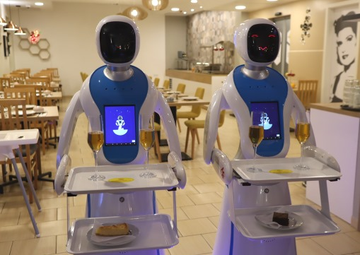
PINCÉR ROBOT - segéd pincér - asztalhoz kísérés - rendelésfelvétel - fizetés
Enjoy Robotics
Notes:
Nézzük mit dolgoznak a robotok a kávézóban.
Ők jelenleg segédpincérek. Kiviszik a italokat ételeket a vendégeknek.
Viszont folyamatosan fejlesztjük őket. Később képesek lesznek asztalhoz kísérni a vendégeket, felvenni a rendelést és majd fizetni is lehet náluk.

Slide 12
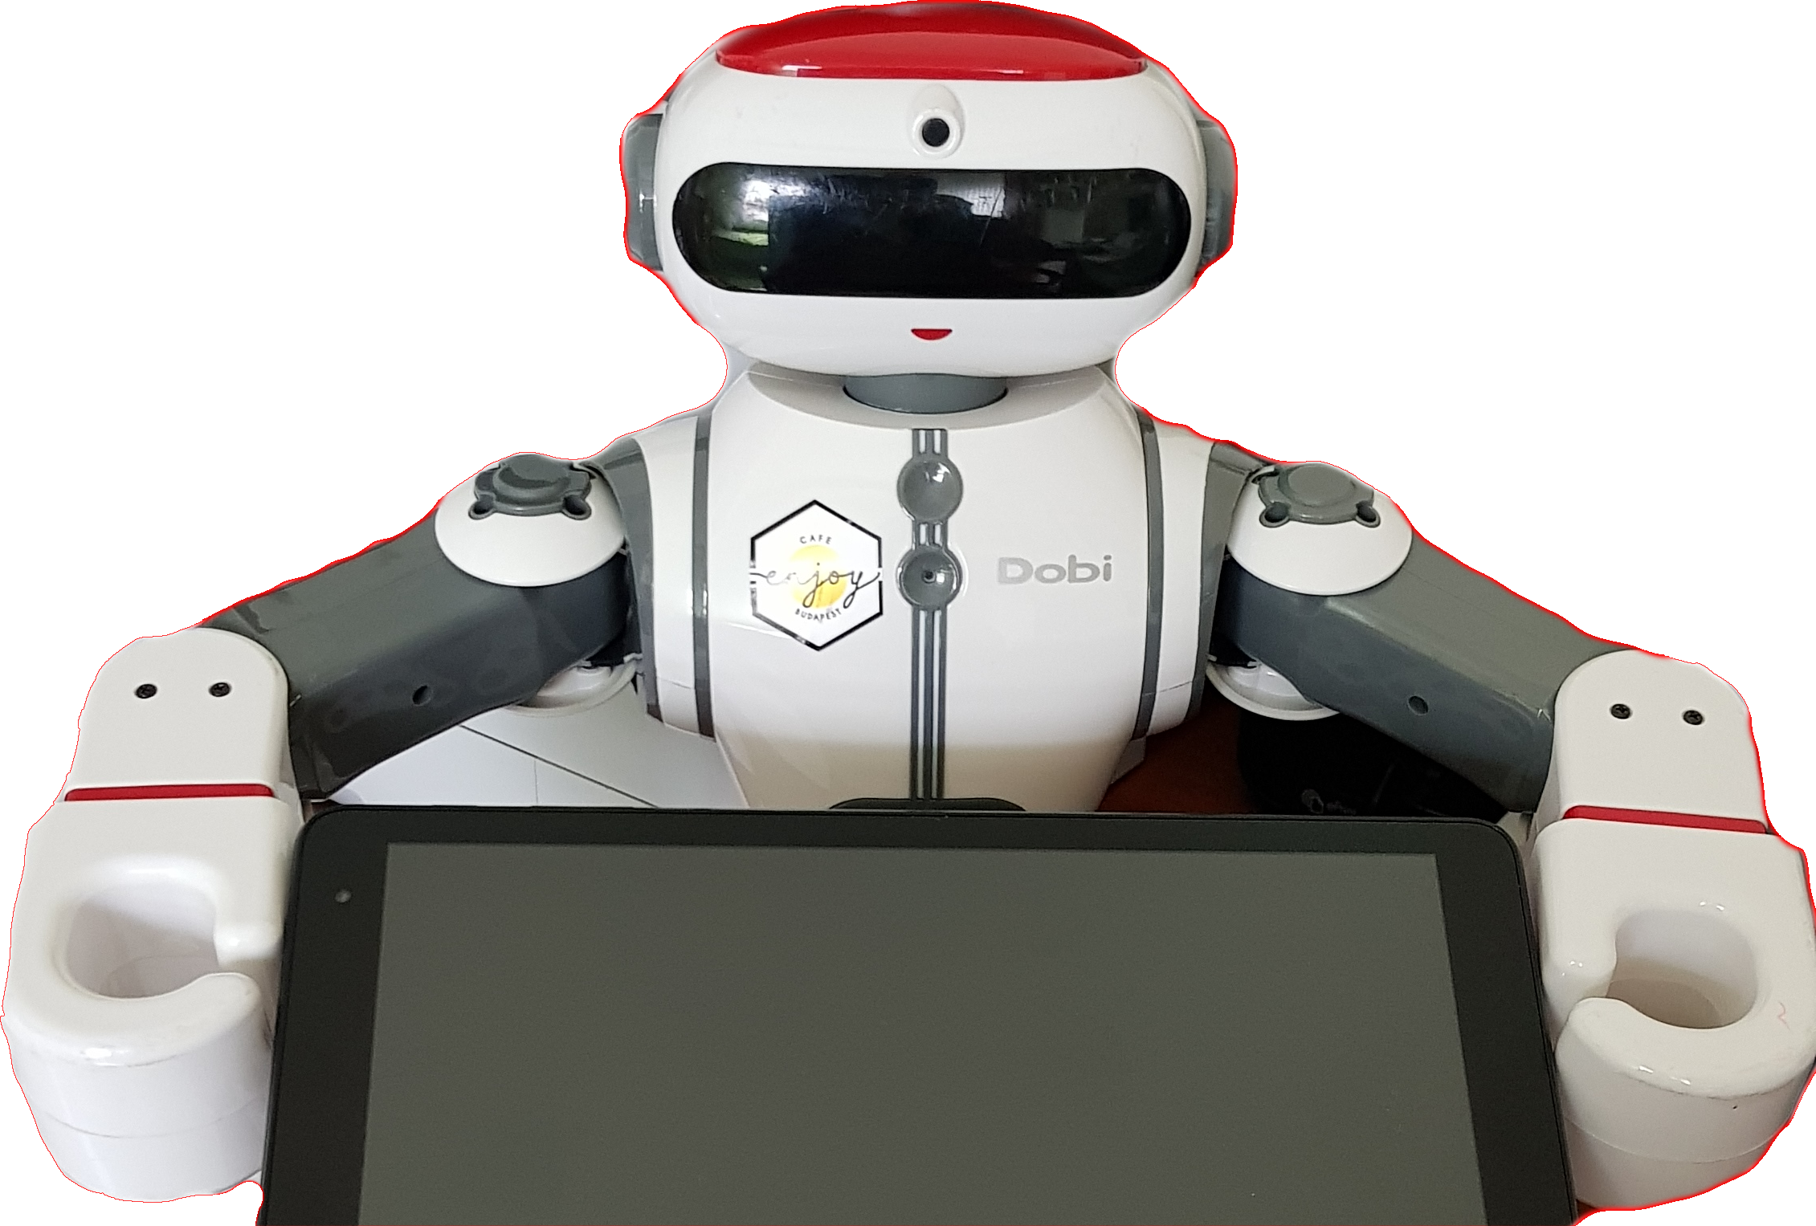
RECEPCIÓS ROBOT - check in-out - tájékoztatás - számlázás, fizetés - kommunikáció
Enjoy Robotics
Notes:
A recepciós robotunknak jelenleg csak tájékoztatási feladata van. 30 nyelven képes elmondani a szálláshellyel és Budapesttel kapcsolatos tudnivalókat.
Emellett vannak szórakoztató, táncoló robotjaink, konferencia robotunk, behívó robotunk. A cél a vendég élmény fokozása.

Slide 13
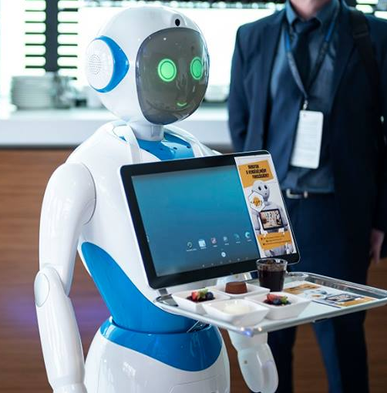
HOSTESS ROBOT - köszöntés - díj átadás - sütemények kínálása - fotózás
Enjoy Robotics
Notes:
A hostess robot érdekes alkalmazási terület.
Az emberi hostess mindig is sokkal jobb lesz, mint a robot.
Kivéve most, pár évig, amíg a robotok érdekességnek számítanak.
Most viszont a legjobb reklám a robotikai fejlesztésnek, hiszen ahol megjelennek, mindig a központba kerülnek, minden reklám anyagban szerepelnek.

Slide 14
MIKOR? - szállodások szerint 25 év múlva 50% - ki használt 25 éve számítógépet? - felhőben a tudás - gyors lesz a változás
Enjoy Robotics
Notes:
Renden van, jönnek a robotok, de mikor?
Érdekes, hogy a szállodások szerint csak 25 év múlva lesz annyi robot recepciós, mint emberi. Amikor visszakérdezek, hogy ki használt 25 éve számítógépet, akkor rádöbbennek, hogy a változások ennél sokkal gyorsabbak.
Most a felhőben van a tudás, akár egy játék mackó is rendelkezhetne a Sofia robot tudásával.

Slide 15
ELVESZIK A MUNKÁT? - mi lenne ma gépek nélkül? - paradoxon: ott, ahol nem vezetik be - együtt hatékony: ember és gép
Enjoy Robotics
Notes:
Mi lenne, ma gépek nélkül? Az emberiség többsége rövid időn belül elpusztulna.
A történelem során azok a munkahelyek, ahol az új technológiát bevezették, megerősödtek. A többiek pedig elsorvadtak.
A robotok is azokat a munkahelyeket fogják megszüntetni, ahol nem alkalmazzák őket.

Slide 16
MI LESZ HELYETTE? - több szabadidő - kényelmesebb élet - új típusú munka - alapjövedelem - gazdag - szegény?
Enjoy Robotics
Notes:
Mi lesz helyette? ……
Vagy valakik nagyon gazdagok lesznek és mindenki más szegényen tengődik?
A politikusok felelőssége, hogy a változás jó legyen az embereknek. Szerencsére a robotoknak nincs szavazati joga, ezért reménykedhetünk a szebb jövőben.

Slide 17
MIT TESZÜNK MI? - Enjoy Budapest Cafe - robotkávézó Budapesten - világ minden részén megjelent - digitális terepasztal
Enjoy Robotics

Slide 18
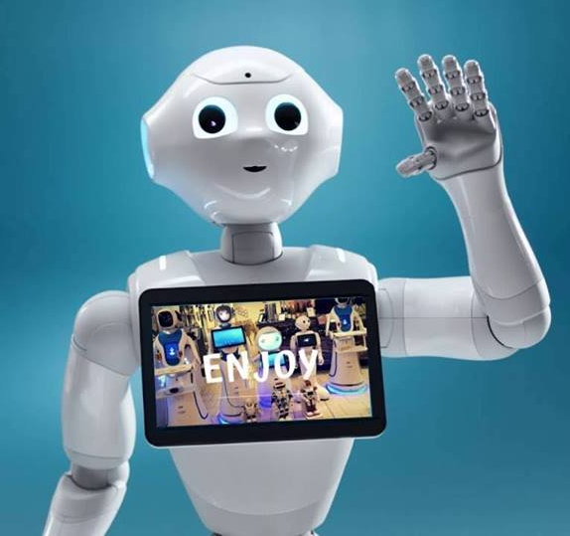
MI KÖVETKEZIK? - magyar robotgyártás - európai piac - egyetemi partnerekkel
Enjoy Robotics
Notes:
Az Enjoy Robotics számára a kávézó és apartman hotel egy digitális terepasztal.
A mi célunk, hogy egyetemi partnereinkkel megalapozzuk a magyarországi robotgyártást. Célunk az európai piac igényeire szabott robotokat fejlesztése.

Slide 19
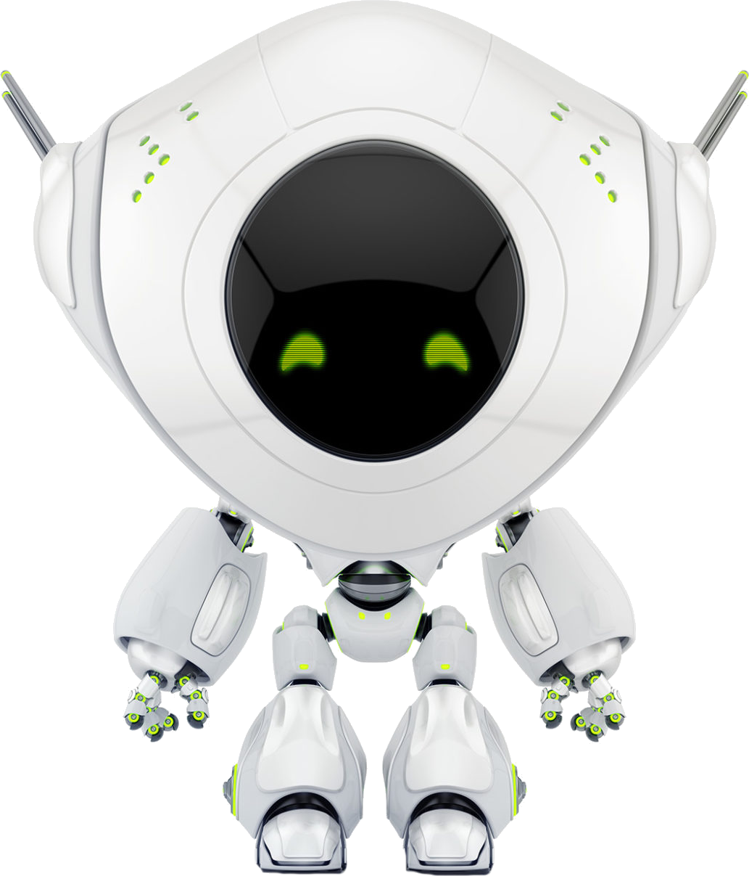
VERSENY KÍNÁVAL - egyedi termék - magas színvonal - helyi támogatás - brand - együttműködés
Enjoy Robotics

Slide 20
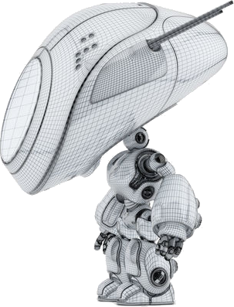
HÁTTÉR FEJLESZTÉS - egyetemi együttműködés - fejlesztő partnerek - országos ismeretterjesztés - nemzetközi hálózat
Enjoy Robotics
Notes:
Nem egyszerű a feladat.
Az a legfőbb probléma, hogy hiányoznak az alapok. Hiányoznak azok a vállalkozók, akik egyedi feladatokat képesek versenyképes áron megoldani.
A piaci értékesítési célok mellett az egyetemi képzés fejlesztése, az országos ismeretterjesztés, nemzetközi kapcsolatok kiépítése is a feladatunk.

Slide 21
FELADATOK - tervező, programozó, - gépész-, mechatronikai-, villamosmérnök - designer, gyártó, integrátor - marketinges, értékesítő, szervíz - stb.
Enjoy Robotics
Notes:
Mindenki egyetért abban, hogy az új technológiák megszüntetnek és létrehoznak munkahelyeket.
Azt sejtjük, melyeket szüntetik meg, de mi az amire szükség lesz helyette?
Esetünkben látszik, hogy rengeteg szakemberre van szükségünk a szolgáltatási robotok fejlesztéséhez, gyártásához, értékesítéséhez és támogatásához.

Slide 22
MI TESZ ÖN? - sodródik - aggódik - felkészül
Enjoy Robotics
Notes:
Elérkeztünk az előadás legfontosabb kérdéséhez.
Mit tesz Ön?
Az emberek 80%-a nem tesz semmit, sodródik, majd csak lesz valami. 20% aggódik, hogy elveszti a munkáját.
Bizony, nem hibáztam, lényegében senki sem készül fel a változásra.
Az a kérésem, legyen azon kevesek egyike, aki elgondolkozik, mit kell tennie, hogy a közeljövőben nélkülözhetetlen legyen a tudása, munkája.
Köszönöm figyelmüket!

